Slide 1
Seed Health at NAPPO:
New NAPPO RSPM on the use of systems approaches for phytosanitary certification of seeds
La salud de las semillas en la NAPPO: una NRMF nueva de la NAPPO sobre la utilización de enfoques de sistemas para la certificación fitosanitaria de semillas
Stephanie Dubon
PPQ NAPPO Technical Director
October 23, 2024
2024 NAPPO Annual Meeting
Tucson, Arizona, USA

Slide 2
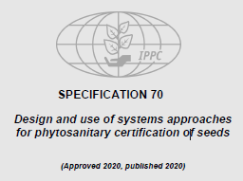
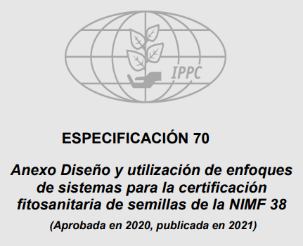
History and background/ Historia y antecedentes
IPPC: Annex to ISPM 38
PPQ Regulatory Framework for Seed Health (ReFreSH)
Hemispheric interest
CIPF: Anexo de la NIMF 38
Regulatory Framework for Seed Health (ReFreSH)
Interés hemisférico

Slide 3
History and Background/ Historia y antecedentes
U.S. submitted NAPPO project proposal and draft specification in January 2024.
Draft specification went for country consultation February and March 2024.
EE. UU. presentó la propuesta de proyecto de la NAPPO y el borrador de la especificación en enero de 2024.
El borrador de la especificación se sometió a consulta nacional en febrero y marzo de 2024.

Slide 4
History and Background/ Historia y antecedentes
Received comments from NPPOs and Industry, and North America and South America.
AMC resolved the comments in April and May and recommended the EC to add it to the work program.
The EC added the project to the 2024 NAPPO work program in May 2024.
Se recibieron comentarios de las ONPF y la industria, así como de América del Norte y América del Sur.
AMC resolvió los comentarios en abril y mayo y recomendó al CE agregarlos al programa de trabajo.
El CE agregó el proyecto al programa de trabajo de la NAPPO del 2024 en mayo de ese año.

Slide 5
Reason for the Standard/ Razón para la norma
Similar to the IPPC Annex to ISPM 38, but at the regional level.
Reduce pest risk associated with movement of seeds via a systems approach (Regulatory Framework for Seed Health (ReFreSH)).
Possibility to collaborate with other RPPOs.
Similar al Anexo de la NIMF 38 de la CIPF, pero en el ámbito regional.
Reducir el riesgo de plagas asociado con el movimiento de semillas mediante un enfoque de sistemas (Regulatory Framework for Seed Health (ReFreSH)).
Posibilidad de colaborar con otras ORPF.

Slide 6
Current Status/ Estado actual
Identifying experts from each of the three NAPPO member countries, including government and industry.
Also have an observer identified from COSAVE (South America RPPO).
Once experts identified, will begin meeting to draft the standard.
Identificación de expertos de cada uno de los tres países miembros de la NAPPO, incluyendo a los gobiernos e industria.
También identificar a un observador del COSAVE (ORPF de América del Sur).
Una vez que se identifiquen los expertos, ellos se reunirán para redactar la norma.

Slide 7
Future Goals/ Metas futuras
Have a new NAPPO standard on systems approaches for seeds.
Once at a certain milestone, consider whether to have a regional/ hemispheric standard on systems approaches for seeds with COSAVE, etc.
Contar con una norma nueva de la NAPPO sobre enfoques sistémicos para semillas.
Una vez se alcance cierta meta, considerar si se debe contar con una norma regional/ hemisférica sobre enfoques de sistemas para semillas con el COSAVE, etc.

Slide 8
Questions? / ¿Preguntas?

